Slide 1
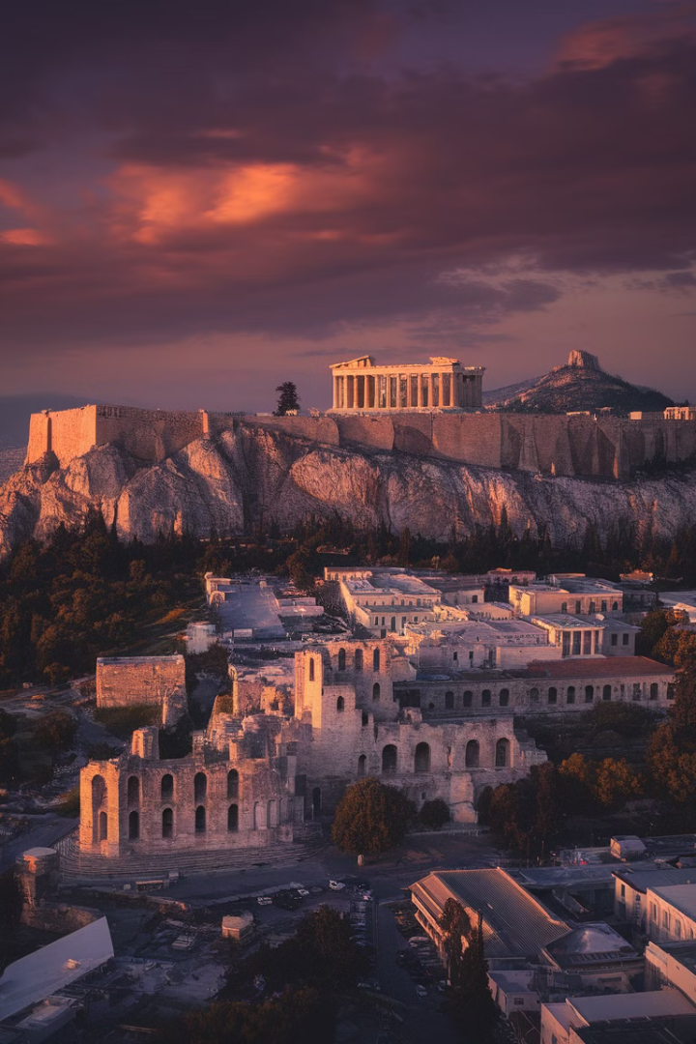
Η Οικονομική και Κοινωνική Οργάνωση των Αρχαίων Ελληνικών Πόλεων-Κρατών
Η συγκρότηση των αρχαίων ελληνικών πόλεων-κρατών αποτελεί ένα σημαντικό κεφάλαιο στην ιστορία του αρχαίου ελληνικού κόσμου. Αυτή η διαδικασία συνδέεται άμεσα με τις οικονομικές, κοινωνικές και πολιτικές συνθήκες που επικρατούσαν στις ομηρικές κοινωνίες. Η μετεξέλιξη από τις ομηρικές κοινότητες στις πόλεις-κράτη ήταν μια σταδιακή διαδικασία που επηρεάστηκε από διάφορους παράγοντες και διέφερε από περιοχή σε περιοχή.
by Elpiniki Rassa

Slide 2
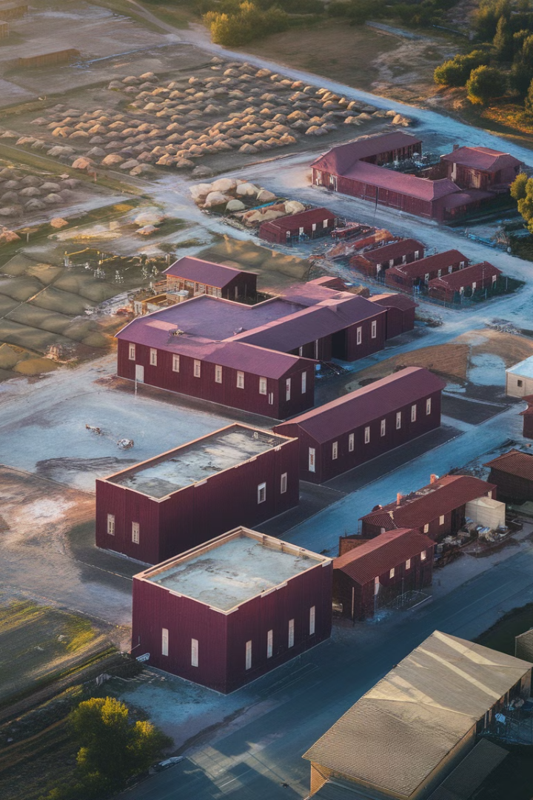
Η Δημιουργία των Πόλεων-Κρατών
1
Αυτονόμηση Φύλων
Τμήματα ελληνικών φύλων αυτονομήθηκαν κατά την περίοδο των μετακινήσεων.
2
Μόνιμη Εγκατάσταση
Τα αυτονομημένα φύλα απέκτησαν μόνιμη εγκατάσταση σε συγκεκριμένες περιοχές.
3
Οργάνωση Πόλεων-Κρατών
Συνδυασμός παραγόντων όπως η χωροταξική οργάνωση και οι τοπικές λατρείες οδήγησαν στη δημιουργία των πόλεων-κρατών.

Slide 3
Διαφορετικοί Τρόποι Σχηματισμού Πόλεων-Κρατών
Μ. Ασία
Ελλαδικός Χώρος
Συνοικισμός
Οι πρώτες πόλεις-κράτη πιθανότατα σχηματίστηκαν στα παράλια της Μ. Ασίας κατά τη διάρκεια του πρώτου αποικισμού.
Στον ελλαδικό χώρο, ο σχηματισμός ακολούθησε διαφορετικές πορείες:
Στις δύο τελευταίες περιπτώσεις του ελλαδικού χώρου, γίνεται λόγος για συνοικισμό.
Ανεξαρτητοποίηση τμημάτων διαφορετικών φύλων
Ένωση γειτονικών κοινοτήτων
Απόσπαση ομάδων από κώμες και συγκρότηση ενιαίας διοίκησης

Slide 4
Η Κρίση του Ομηρικού Κόσμου
1
Πληθυσμιακή Αύξηση
2
Οικονομική Κρίση
Προς τα τέλη του 9ου αι. π.Χ., οι ομηρικές κοινότητες παρουσίασαν σταδιακή πληθυσμιακή αύξηση.
Η αύξηση του πληθυσμού οδήγησε σε οικονομική κρίση λόγω περιορισμένων εκτάσεων καλλιεργήσιμης γης και μέσων εκμετάλλευσης.
3
Συγκέντρωση Γης
4
Έλλειψη Πόρων
Η συγκέντρωση της γης σε λίγους και η απουσία εργασιακής ειδίκευσης επιδείνωσαν την κρίση.
Η έλλειψη άλλων πόρων πέρα από την εκμετάλλευση της γης συνέβαλε στην οικονομική δυσχέρεια.

Slide 5
Πολιτικές Αλλαγές και Άνοδος των Ευγενών
Περιορισμός Βασιλικής Εξουσίας
Αύξηση Δύναμης Ευγενών
Αμφισβήτηση Εξουσίας
Παράλληλα, παρατηρήθηκε αύξηση της δύναμης των ευγενών.
Η έλλειψη οργανωμένου στρατού έδωσε τη δυνατότητα στους ευγενείς να αμφισβητήσουν την εξουσία του βασιλιά.
Η οικονομική κρίση συνδυάστηκε με τον περιορισμό της βασιλικής εξουσίας.

Slide 6
Οι Ευγενείς και η Κοινωνική τους Θέση
Ονομασίες
Κοινωνική Υπόσταση
Οι ευγενείς ήταν γνωστοί με τα ονόματα αγαθοί, άριστοι, ευπατρίδες, εσθλοί, κ.ά.
Τα ονόματά τους υποδήλωναν την προέλευση και την κοινωνική τους υπόσταση.
Ασχολίες
Πολεμική Ετοιμότητα
Αφιέρωναν το μεγαλύτερο μέρος του χρόνου τους στη σωματική άσκηση και στην καλλιέργεια του πνεύματος.
Έτρεφαν άλογα και βρίσκονταν σε συνεχή πολεμική ετοιμότητα, γι' αυτό ονομάστηκαν και ιππείς.

Slide 7
Η Σύνθεση των Πολιτών στις Πόλεις-Κράτη
Ευγενείς
Μικροί και Μεσαίοι Καλλιεργητές
Ακτήμονες
Αποτελούσαν την ανώτερη τάξη των πολιτών με σημαντική πολιτική και οικονομική δύναμη.
Υπήρχε επίσης ένας σημαντικός αριθμός ακτημόνων που αποτελούσαν μέρος του πολιτικού σώματος.
Ένα μεγάλο μέρος των πολιτών αποτελούνταν από μικρούς ή μεσαίους καλλιεργητές.

Slide 8
Οι Μη Ευγενείς Πολίτες
Πλήθος
Όχλος
Κακοί
Ένας από τους όρους που χρησιμοποιούνταν για να περιγράψει τους μη ευγενείς πολίτες.
Άλλος ένας όρος που αναφερόταν στους απλούς πολίτες, συχνά με υποτιμητική χροιά.
Ένας ακόμη χαρακτηρισμός για τους μη προνομιούχους πολίτες, υποδηλώνοντας την κοινωνική τους θέση.

Slide 9
Οικονομική Ανάπτυξη των Μη Ευγενών
1
Ενασχόληση με Βιοτεχνία
Πολλοί μη ευγενείς στράφηκαν στη βιοτεχνία ως μέσο οικονομικής ανέλιξης.
2
Ανάπτυξη Εμπορίου
Το εμπόριο αποτέλεσε άλλη μια σημαντική πηγή πλούτου για τους μη ευγενείς.
3
Συμμετοχή στη Ναυτιλία
Η ναυτιλία προσέφερε ευκαιρίες οικονομικής ανάπτυξης σε πολλούς απλούς πολίτες.
4
Οικονομική Άνοδος
Μέσω αυτών των δραστηριοτήτων, πολλοί μη ευγενείς κατάφεραν να πλουτίσουν.

Slide 10
Πολιτική Ανισότητα
Αρχική Κατάσταση
Διατήρηση Προνομίων
Παρά τον οικονομικό πλουτισμό, οι μη ευγενείς δεν εξισώθηκαν αμέσως πολιτικά με τους ευγενείς.
Οι ευγενείς διατήρησαν τα πολιτικά τους προνόμια για μεγάλο χρονικό διάστημα.
Σταδιακή Αλλαγή
Η πολιτική εξίσωση ήταν μια μακροχρόνια διαδικασία που εξελίχθηκε με την πάροδο του χρόνου.

Slide 11
Η Ανάπτυξη της Δουλείας
Αρχικά Στάδια
Τα πρώτα στάδια της ιστορικής πορείας των πόλεων-κρατών ήταν συνδεδεμένα με την ανάπτυξη της δουλείας.
Κοινωνική Αντίληψη
Επικρατούσε η αντίληψη ότι ο πολίτης πρέπει να είναι απαλλαγμένος από τις εργασίες για να ασχολείται μόνο με τα κοινά.
Αύξηση Δούλων
Ο αριθμός των δούλων αυξήθηκε σε διάφορες πόλεις για διαφορετικούς λόγους.

Slide 12
Αιτίες Αύξησης της Δουλείας
Πόλη
Αιτία Αύξησης Δούλων
Αθήνα
Χρέη προς τους ευγενείς (μέχρι τις αρχές του 6ου αι. π.Χ.)
Σπάρτη
Κατακτητικοί πόλεμοι

Slide 13
Η Σημασία της Πόλης-Κράτους
1
Πολιτική Οντότητα
2
Κοινωνική Οργάνωση
Η πόλη-κράτος αποτέλεσε τη βασική πολιτική οντότητα στον αρχαίο ελληνικό κόσμο.
Προσέφερε ένα πλαίσιο για την κοινωνική οργάνωση και την ανάπτυξη της πολιτικής συμμετοχής.
3
Οικονομική Ανάπτυξη
4
Πολιτισμική Εξέλιξη
Συνέβαλε στην οικονομική ανάπτυξη και την εξειδίκευση των επαγγελμάτων.
Αποτέλεσε το επίκεντρο της πολιτισμικής και πνευματικής εξέλιξης του αρχαίου ελληνικού κόσμου.

Slide 14
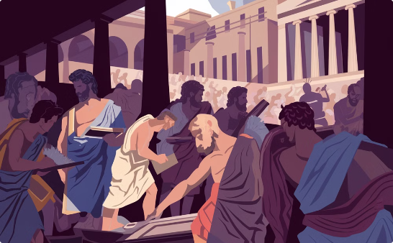
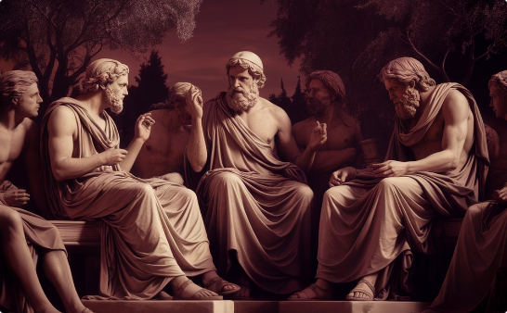
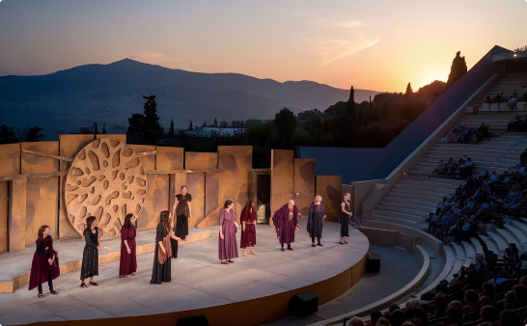
Η Κληρονομιά των Πόλεων-Κρατών
Δημοκρατία
Φιλοσοφία
Τέχνες
Οι πόλεις-κράτη, ιδιαίτερα η Αθήνα, ανέπτυξαν και εφάρμοσαν τις πρώτες μορφές δημοκρατικής διακυβέρνησης.
Το περιβάλλον των πόλεων-κρατών ευνόησε την ανάπτυξη της φιλοσοφίας και των επιστημών.
Οι πόλεις-κράτη αποτέλεσαν κέντρα καλλιτεχνικής δημιουργίας, με σημαντική συνεισφορά στην αρχιτεκτονική, γλυπτική και θέατρο.

